Slide 1
古诗苑漫步
2020
单击此处添加副标题内容

Slide 2
课堂活动：（一）分门别类辑古诗 （PS：请大家和我一起朗读回顾）
1、诗中有植物 PS：请大家和我一起朗读回顾
①人闲（ ）花落，夜静春山空
②人间四月芳菲尽，山寺（ ）花始盛开
③岂不罹凝寒，（ ）有本性
④明月（ ）间照，清泉石上流
⑤竹喧归浣女，（ ）动下渔舟
⑥荷叶罗裙一色裁，（ ）向脸两边开
⑦忽如一夜春风来，千树万树（ ）花开
桂花
桃花
松柏
松间
莲动
芙蓉
梨花

Slide 3
2、诗中有动物
①柴门闻（ ）吠，风雪夜归人
②千山（ ）飞绝，万径人踪灭
③意欲捕鸣（ ），忽然闭口立
④时时闻（ ）语，处处是泉声
⑤江上往来人，但爱（ ）美
⑥绿阴不减来时路，添得（ ）四五声
⑦独怜幽草涧边生，上有（ ）深树鸣
⑧路人借问遥招手，怕得（ ）惊不应人
犬
鸟
蝉
鸟
鲈 鱼
黄 鹂
黄 鹂
鱼

Slide 4
3、诗中有色彩
①天门中断楚江开，（ ）水东流至此回
②等闲识得东风面，万（ ）千（ ）总是春
③千里莺啼（ ）映（ ），水村山郭酒旗风
④千里（ ）云（ ）日曛，北风吹雁雪纷纷
⑤渭城朝雨浥轻尘，客舍（ ）柳色新
⑥接天莲叶无穷（ ），映日荷花别样（ ）
碧水
紫
红
绿
红
黄
白
青 青
碧
红

Slide 5
4、诗中有地名
①暖风熏得游人醉，直把杭州作（ ）
②青海长云暗雪山，孤城遥望（ ）
③（ ）亲友如相问，一片冰心在玉壶
④烟笼寒水月笼沙，夜泊（ ）近酒家
⑤已破章邯势莫当，八千子弟赴（ ）
⑥男儿何不带吴钩，收取（ ）五十州
汴 州
玉 门 关
洛 阳
秦淮
咸阳
关山

Slide 6
5、诗中有成语
指出下列成语来源于什么诗歌名句
①不拘一格
②怒发冲冠
③青梅竹马
④心有灵犀
⑤柳暗花明
⑥人面桃花
⑦春风得意
（我劝天公重抖擞，不拘一格降人才）
（怒发冲冠，凭栏处，潇潇雨歇）
（骑竹马来，绕床弄青梅）
（身无彩凤双飞翼，心有灵犀一点通）
（山重水复疑无路，柳暗花明又一村）
（去年今日此门中，人面桃花相映红）
（春风得意马蹄疾，一日看尽长安花）

Slide 7
6、诗中有哲理
会当凌绝顶，一览众山
道出了只有登高才能望远的道理
道出了此事自古难以两全的道理
道出了新旧更替是规律的道理
人有悲欢离合，月有阴晴圆缺
沉舟侧畔千帆过，病树前头万木春

Slide 8
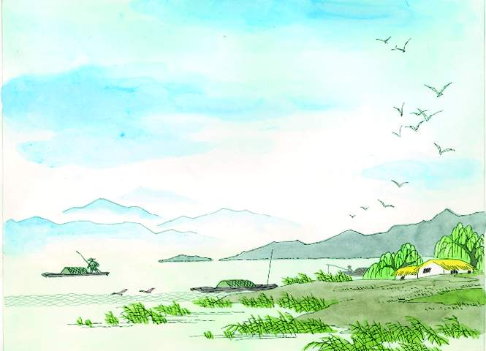
画中有诗

Slide 9
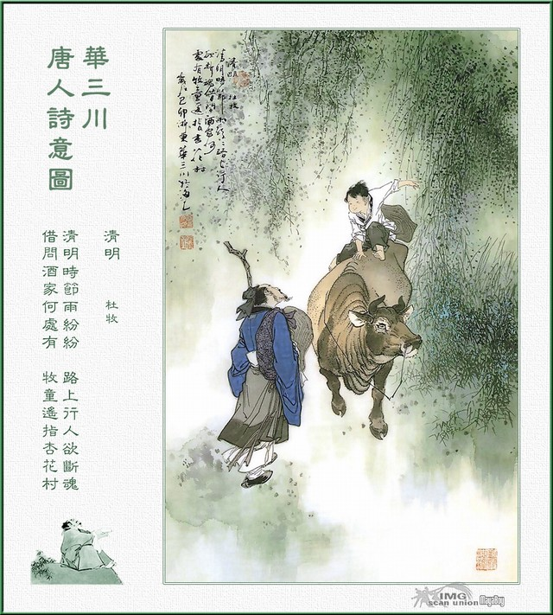
图中对话的游人和牧童让你想起了哪句诗？
借问酒家何处有，
牧童遥指杏花村。

Slide 10
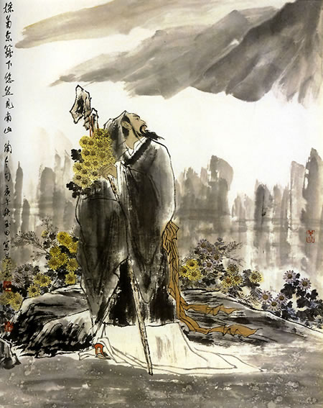
图中老翁怀抱金菊，此情此景让你想起了哪句诗？
采菊东篱下，
悠然见南山。

Slide 11
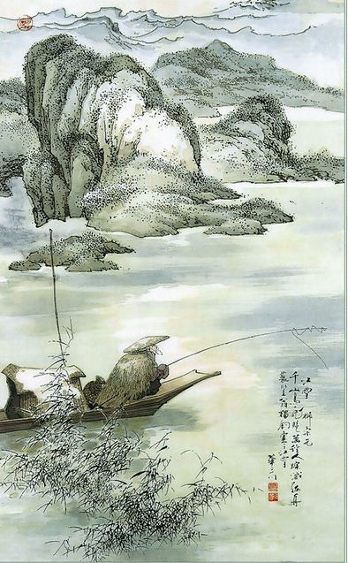
图中的老翁在干什么？你能背出相应的句子吗？
孤舟蓑笠翁，独钓寒江雪。

Slide 12
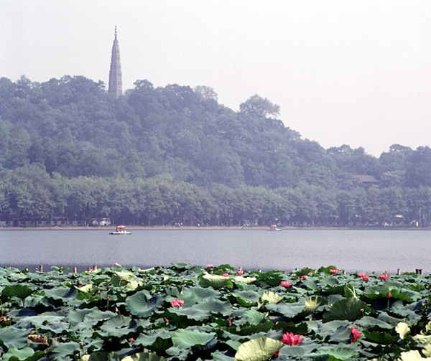
哪个句子能写出这个画面的韵味？
接天莲叶无穷碧，映日荷花别样红。

Slide 13
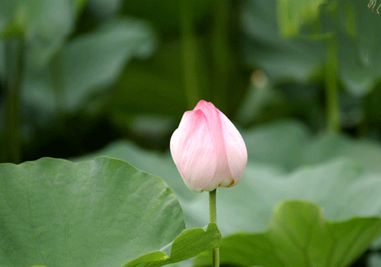
这个画面生动活泼，可以配哪个诗句呢？
小荷才露尖尖角，早有蜻蜓立上头。

Slide 14
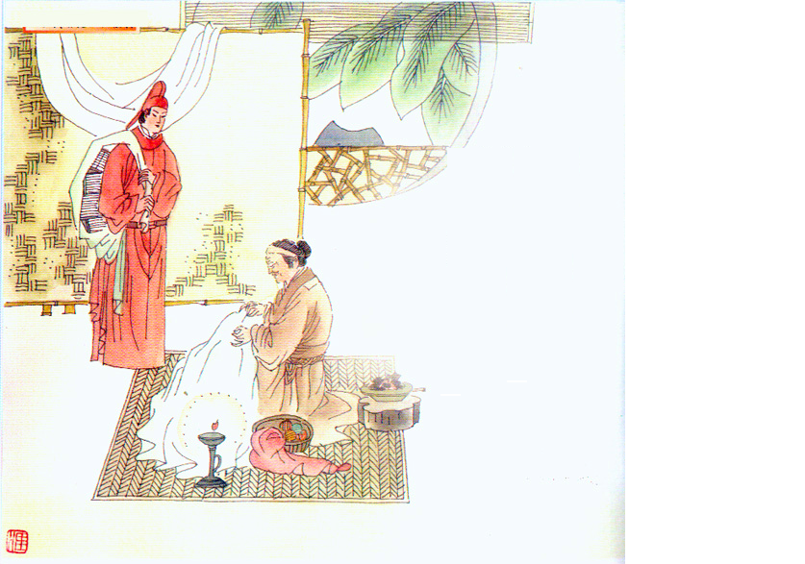
你将要用怎样的诗句描摹这幅温情脉脉的图画。
游子吟 孟郊
慈母手中线，游子身上衣。临行密密缝，意恐迟迟归。谁言寸草心，报得三春晖。

Slide 15
诗中有“文化”
流行歌曲中《涛声依旧》中有句歌词“月落鸟啼总是千年的风霜，涛声依旧不见当初的夜晚”，这句歌词是依据哪首诗而创作的？
月落鸟啼霜满天，冮枫渔火对愁眼。
姑苏城外寒山寺，夜半钟声到客船。
《枫桥夜泊》
张 继

Slide 16
初试身手——用诗词写文段
例1：幸福是“临行密密缝，意恐迟迟归”的牵挂；幸福是“春种一粒粟，秋收千颗子”的收获；幸福是“采菊东篱下，悠然见南山”的闲适；幸福是“不畏浮云遮望眼，只缘身在最高层”的追求。
例2：美就是龚自珍“落红不是无情物，化着春泥更护花”的献身精神。美就是苏东坡“谁道人生无再少，门前流水尚能西”的超脱与豁达。美就是王维“明月松间照，清泉石上流”的清幽与恬淡。
请同学们任选三个主题写一段排比句：如生命、友谊、爱、潇洒、思念等等，可自拟话题，然后拍照分享。

Slide 17
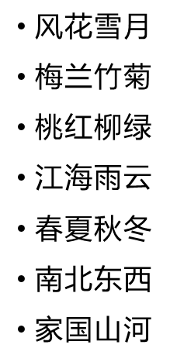
课后作业：古诗分类整理
示例：劝学类： 诗歌名句 作者 诗题
1.黑发不知勤学早，白首方悔读书迟。 颜真卿 《劝学》
2.纸上得来终觉浅，绝知此事要躬行。 陆 游 《冬夜读书示字聿》
请同学们参照示例按以下类别和飞花令，每天搜集2类，每一类搜集4句以上（越多越好）。（范围以课内诗歌为主）
惜时类： 诗歌名句 作者 诗题
送别（友情）类： 诗歌名句 作者 诗题
爱国类： 诗歌名句 作者 诗题
思乡类： 诗歌名句 作者 诗题
节日类： 诗歌名句 作者 诗题
心情类：（悲伤、高兴、忧愁） 诗歌名句 作者 诗题
亲情类： 诗歌名句 作者 诗题
乡情类：诗歌名句 作者 诗题
飞花令

Slide 18
2月17日作业
1.看《水浒传》一章，写150字以上的读后感，上交。
2.惜时类和送别诗各找5句.
3.找5句含有“风”字的诗句。

